Slide 1
1. Dragones de fantasía medieval generados con una GAN
• Proyecto 2 · Deep Learning 2026 · Universidad del Valle de Guatemala
• Daniel Estrada y Daniela Ramírez de León
• Repositorio: https://github.com/DannyEst6109/Proyecto-2---GAN---Deep-Learning
• Universo: dragones de fantasía medieval, con escamas, cuernos y alas
• Estilo: ilustración, colores terrosos y oscuros, cielos y fondos simples
• Referencia visual: Game of Thrones. Los personajes deben ser nuevos
• Vara para juzgar la galería: que se reconozca un dragón, con cabeza y cuerpo o alas, y que no repita a otro

Slide 2
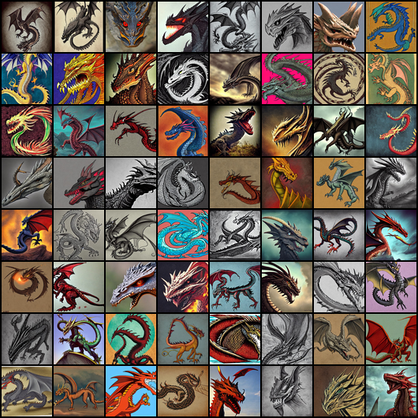
2. Datos: origen, permiso y preparación
• Dino or Dragon? de agrigorev (Kaggle, versión 1). Licencia CC0
• Imágenes sintéticas de Stable Diffusion v1.4; no son fotogramas de la serie
• 965 dragones revisados: 0 archivos dañados y 0 duplicados
• 9 descartadas: 5 cartas con texto, 1 negra, 2 recortes extremos, 1 foto de un dibujo
• Versión final: 956 imágenes, misma para los tres experimentos
• Preparación: RGB, 512×512 a 64×64 con Lanczos, normalización a [-1, 1]
• Aumento: volteo horizontal aleatorio (p = 0,5)

Slide 3
3. Arquitectura: DCGAN de 64×64
• Elegida por ser la base más simple y estable para pocos datos y 64×64
• Generador: z de 100 → 4 convoluciones transpuestas con BatchNorm y ReLU → Tanh
• Canales del generador: 512, 256, 128, 64, 3 (3,6 millones de parámetros)
• Discriminador: 4 convoluciones con BatchNorm y LeakyReLU(0,2) → 1 logit (2,8 millones)
• Adam, lr 0,0002, betas (0,5; 0,999), lote 64, 600 épocas, semilla 42
• Entrenada en Colab con GPU T4: unos 15 minutos por variante
• El código regenera la galería desde los pesos y los vectores z guardados

Slide 4
4. Experimentos: hipótesis previas y control
• Un solo cambio por variante; mismos datos, semilla, épocas, z y ruido fijo
• Pérdida: no saturante (base) frente a minimax original
• Hipótesis: creemos que la no saturante mejorará el aprendizaje porque minimax da gradientes casi nulos cuando D rechaza con confianza. Útil si aparecen dragones antes o mejores, sin perder diversidad
• Estabilización: normalización espectral en D frente a BatchNorm
• Hipótesis: creemos que mejorará estabilidad y diversidad porque limita a D. Útil si D(real) y D(fake) se alejan de 1 y 0 y el ruido fijo conserva diversidad
• Hipótesis escritas antes de entrenar: docs/hypotheses/v3/

Slide 5
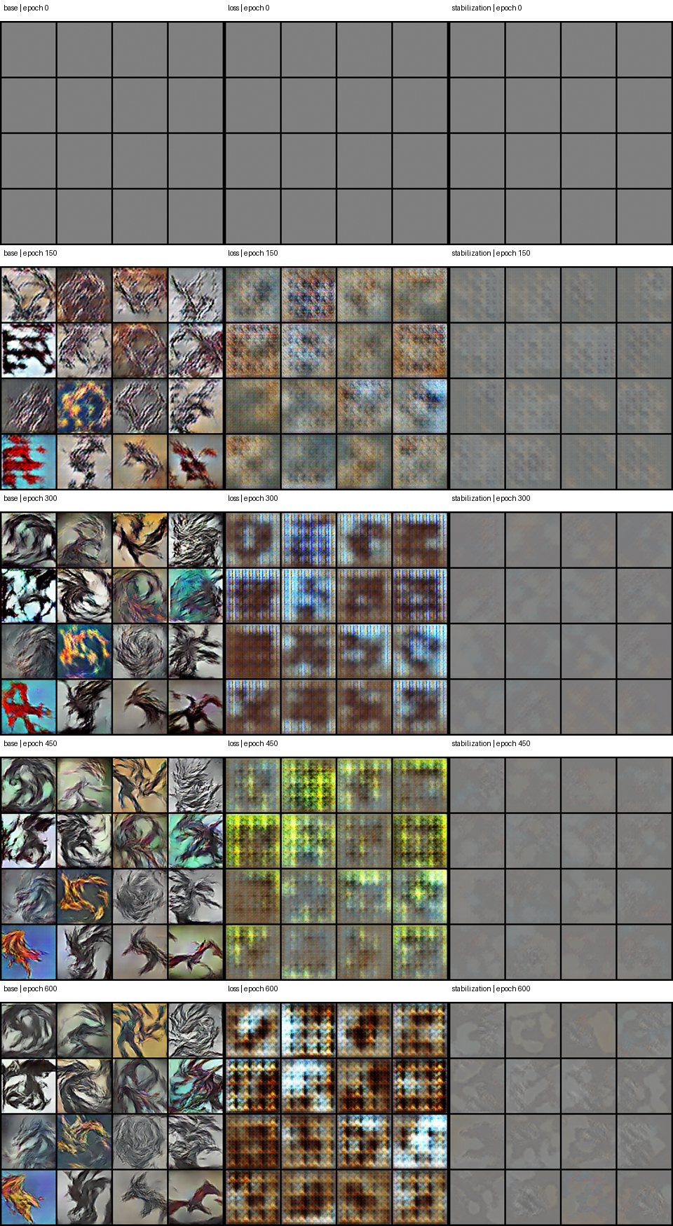
5. Resultados de los experimentos
• Pérdida, hipótesis confirmada: con minimax D llega a pérdida ≈ 0 en 554 de 600 épocas y G no recibe gradiente; solo produce un patrón de tablero
• Estabilización, hipótesis rechazada: D ya no domina (D(fake) ≈ 0,52) pero G colapsa en una mancha gris; la diversidad cae de 0,26 a 0,03
• Curvas equilibradas no significaron un entrenamiento sano
• La base es la única con siluetas variadas; diversidad ≈ 0,6
• Modelo elegido: base, época 450. Entre 450 y 600 ya no mejora
• Columnas de la figura: base, minimax, norm. espectral. Filas: épocas 0, 150, 300, 450, 600

Slide 6
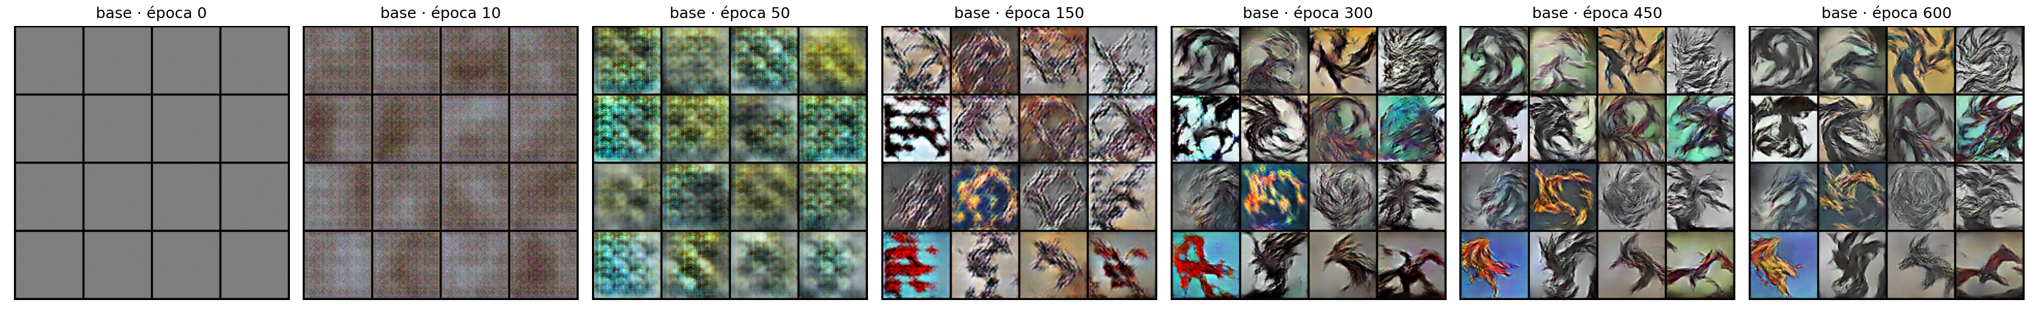
6. Evidencia 1: rejilla de ruido fijo (base)
• Los mismos 16 vectores z en las épocas 0, 10, 50, 150, 300, 450 y 600
• Época 50: solo textura. Época 150: aparecen trazos de alas y color. Época 300: siluetas
• De 450 a 600 las siluetas casi no cambian
• Las 16 posiciones siguen siendo distintas entre sí: no hay colapso en la base

Slide 7
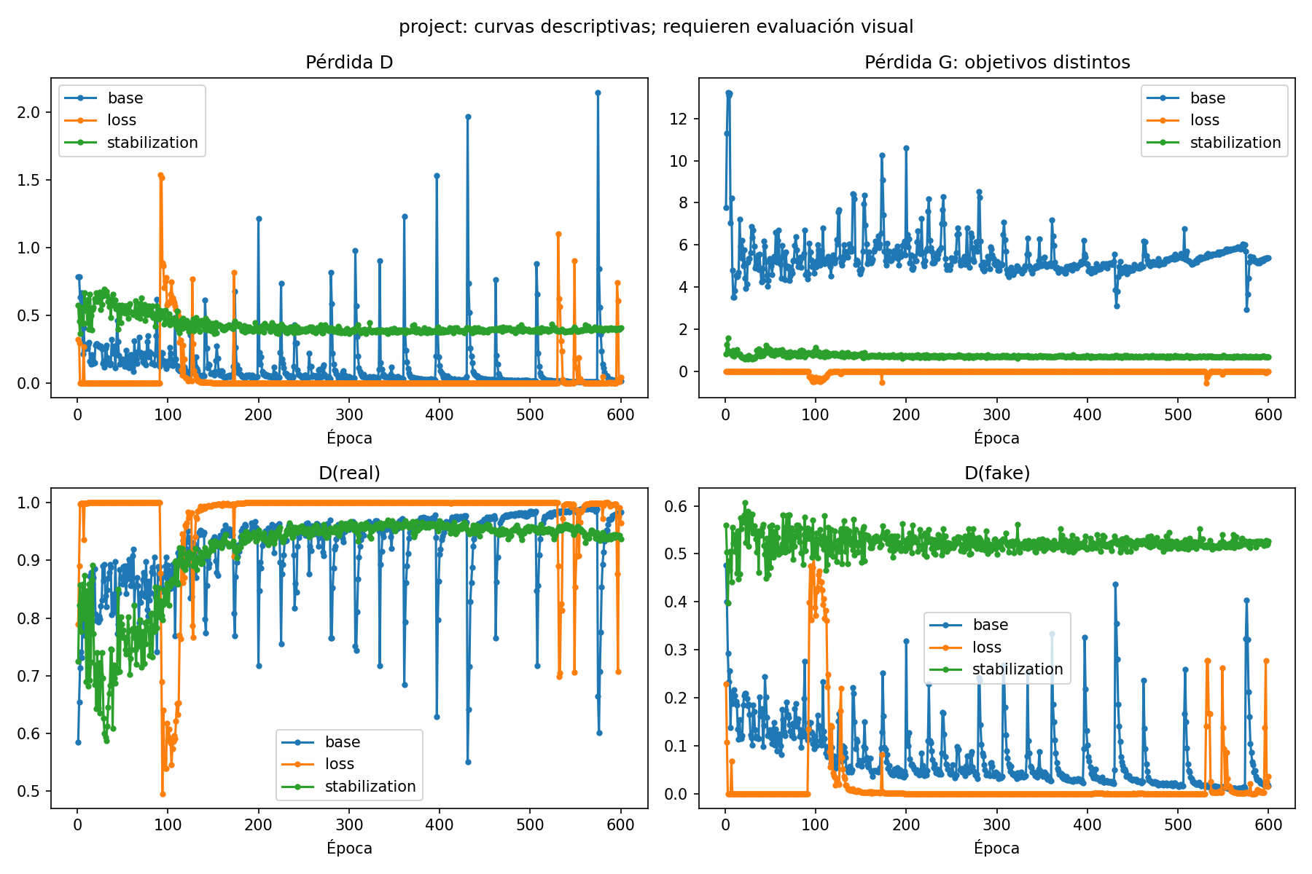
7. Evidencia 2: curvas de pérdida interpretadas
• Base: G alta (≈ 5) y D baja con picos periódicos; D domina 268 épocas, señal de alarma, pero G sigue aprendiendo
• Minimax: D ≈ 0 y G ≈ 0 casi todo el tiempo. Es saturación, no éxito
• Norm. espectral: curvas planas y enfrentadas (D ≈ 0,40; G ≈ 0,68), pero las imágenes colapsaron
• Las pérdidas de G no son comparables entre variantes: tienen objetivos distintos
• Conclusión: la curva sola engaña; hay que mirarla junto al ruido fijo

Slide 8
8. Problemas encontrados y decisiones
• Primera selección: solo cuerpo completo, 22 imágenes
• Resultado: colapso de modos en las tres variantes; 0 de 600 candidatos aceptados
• Decisión: usar todos los dragones revisados (956), volteo y 64 canales base
• Decisión: cambiar la estabilización de ruido en D a normalización espectral
• Entrenamiento final: la normalización espectral volvió a colapsar
• Calidad: el modelo aprende color, fondo y trazos, pero no la anatomía completa
• Con 200 candidatos ninguno llegó a "dragón claro"; se amplió a 2 000

Slide 9
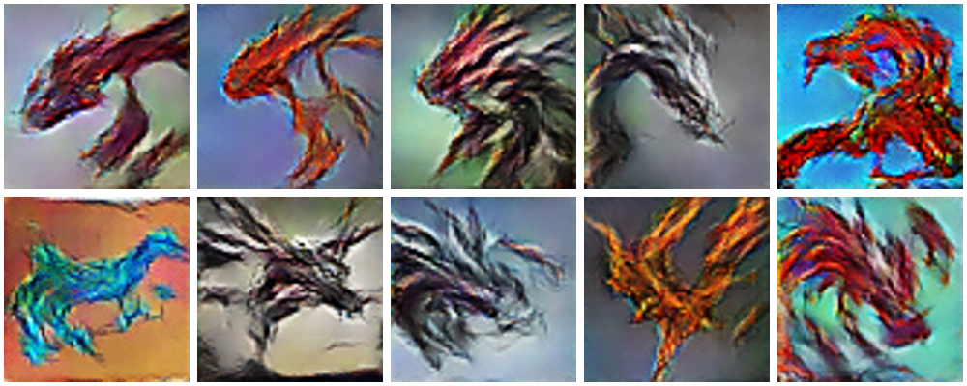
9. Galería: diez personajes
• 2 000 candidatos generados (semillas 1000–2999). Tasa de selección: 10 ÷ 2 000 = 0,5 %
• Primera ronda de 200: ninguno aceptado. Se amplió a 2 000 con el mismo modelo
• Se revisaron los 2 000 en hojas de contacto y se calificaron uno por uno los 72 mejores
• Resultado: 9 aceptados (dragón claro), 63 en reserva y 1 928 descartados
• Los diez: 8 aceptados y 2 de reserva, elegidos por variedad de pose y color
• Fila 1: Fauce Carmesí (heraldo), Ámbar Errante (mensajero), Cresta Sombría (centinela), Bruma Gris (espectro), Brasa Celeste (campeón)
• Fila 2: Marea Azul (guardián), Garra Sombría (acechador), Vela Nocturna (exploradora), Llama Dorada (portadora del fuego), Ala Escarlata (jinete)

Slide 10
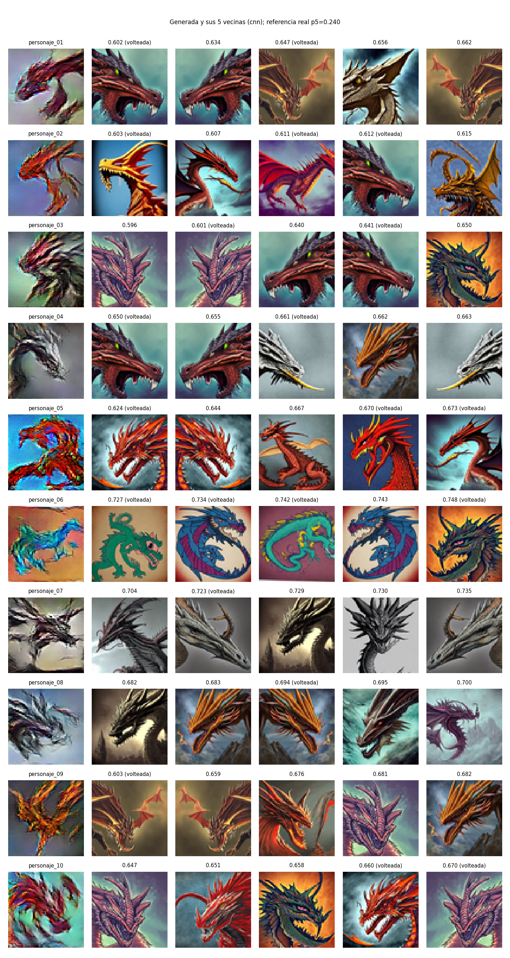
10. Evidencia 3: vecinos más cercanos
• Cada personaje (izquierda) junto a sus 5 imágenes de entrenamiento más parecidas
• Métrica: características de ResNet-18 preentrenada; también píxeles y forma
• Se compara además contra las imágenes volteadas
• Referencia: distancia entre imágenes reales (percentil 5 = 0,240)
• Los diez quedan entre 0,60 y 0,73: ninguno es copia y no hay alertas
• Los vecinos comparten paleta y fondo con el personaje
• Un mismo dragón real es vecino de cuatro personajes
• Prueba del método: copia exacta y copia volteada dan distancia 0

Slide 11
11. Reflexión, conclusiones y limitaciones
• Más difícil de defender: Vela Nocturna (08). En forma queda a 0,771 de una cabeza real de perfil, casi en el umbral (0,768): misma pose y sombras, aunque otra cresta, color y fondo
• Qué aprendió la GAN: el encuadre más repetido del dataset. 4 de los 10 personajes son cabezas de perfil; lo nuevo son los detalles y el color
• La pérdida no saturante fue necesaria; la normalización espectral, tal como se aplicó, empeoró
• Los datos importaron más que la arquitectura: de 22 a 956 imágenes se pasó de colapso a variedad
• Limitaciones: solo 9 de 2 000 son dragones claros; datos sintéticos de estilos mezclados, 64×64, una sola semilla y evaluación visual subjetiva
• Estar lejos de los vecinos no prueba novedad: también refleja menor detalle

Slide 12
12. Matriz de evidencias
Evidencia | Diap. | Conclusión | Limitación
Universo y datos con licencia CC0 | 1, 2 | 956 imágenes revisadas y documentadas | Datos sintéticos de Stable Diffusion
DCGAN y código que regenera la galería | 3 | Regenera los 10 PNG idénticos byte a byte | Igualdad exacta solo en el mismo entorno
Experimento de pérdida | 4, 5 | Hipótesis confirmada: minimax satura | Una sola semilla
Experimento de estabilización | 4, 5 | Hipótesis rechazada: colapso con norm. espectral | No se probó otra tasa para D
Rejilla de ruido fijo | 5, 6 | Siluetas desde la época 150; sin colapso en la base | Solo 16 vectores z
Curvas de pérdida | 7 | D domina en la base; curvas planas no implican calidad | No miden calidad ni novedad
Galería y tasa de selección | 9 | 10 de 2 000 (0,5 %): 8 aceptados y 2 de reserva | Anatomía incompleta; evaluación subjetiva
Vecinos más cercanos | 10 | Ninguna copia ni alerta; comparten paleta y fondo | No prueban novedad
Fallos y colapso de modos | 5, 8 | Colapso con 22 imágenes y con norm. espectral | Causa no aislada con experimentos

Slide 13
Anexo A. Criterios de evaluación de candidatos
• dragon: ¿se reconoce como dragón?
• cuerpo_alas: ¿se ven cuerpo y alas?
• universo: ¿encaja en fantasía medieval?
• anatomia: ¿tiene deformaciones?
• distinto: ¿se diferencia de otros candidatos?
• novedad: ¿se diferencia del entrenamiento?
• Aceptar: dragon = 2, ningún 0 y suma ≥ 9. Reserva: dragon ≥ 1, ningún 0 y suma de 7 u 8

Slide 14
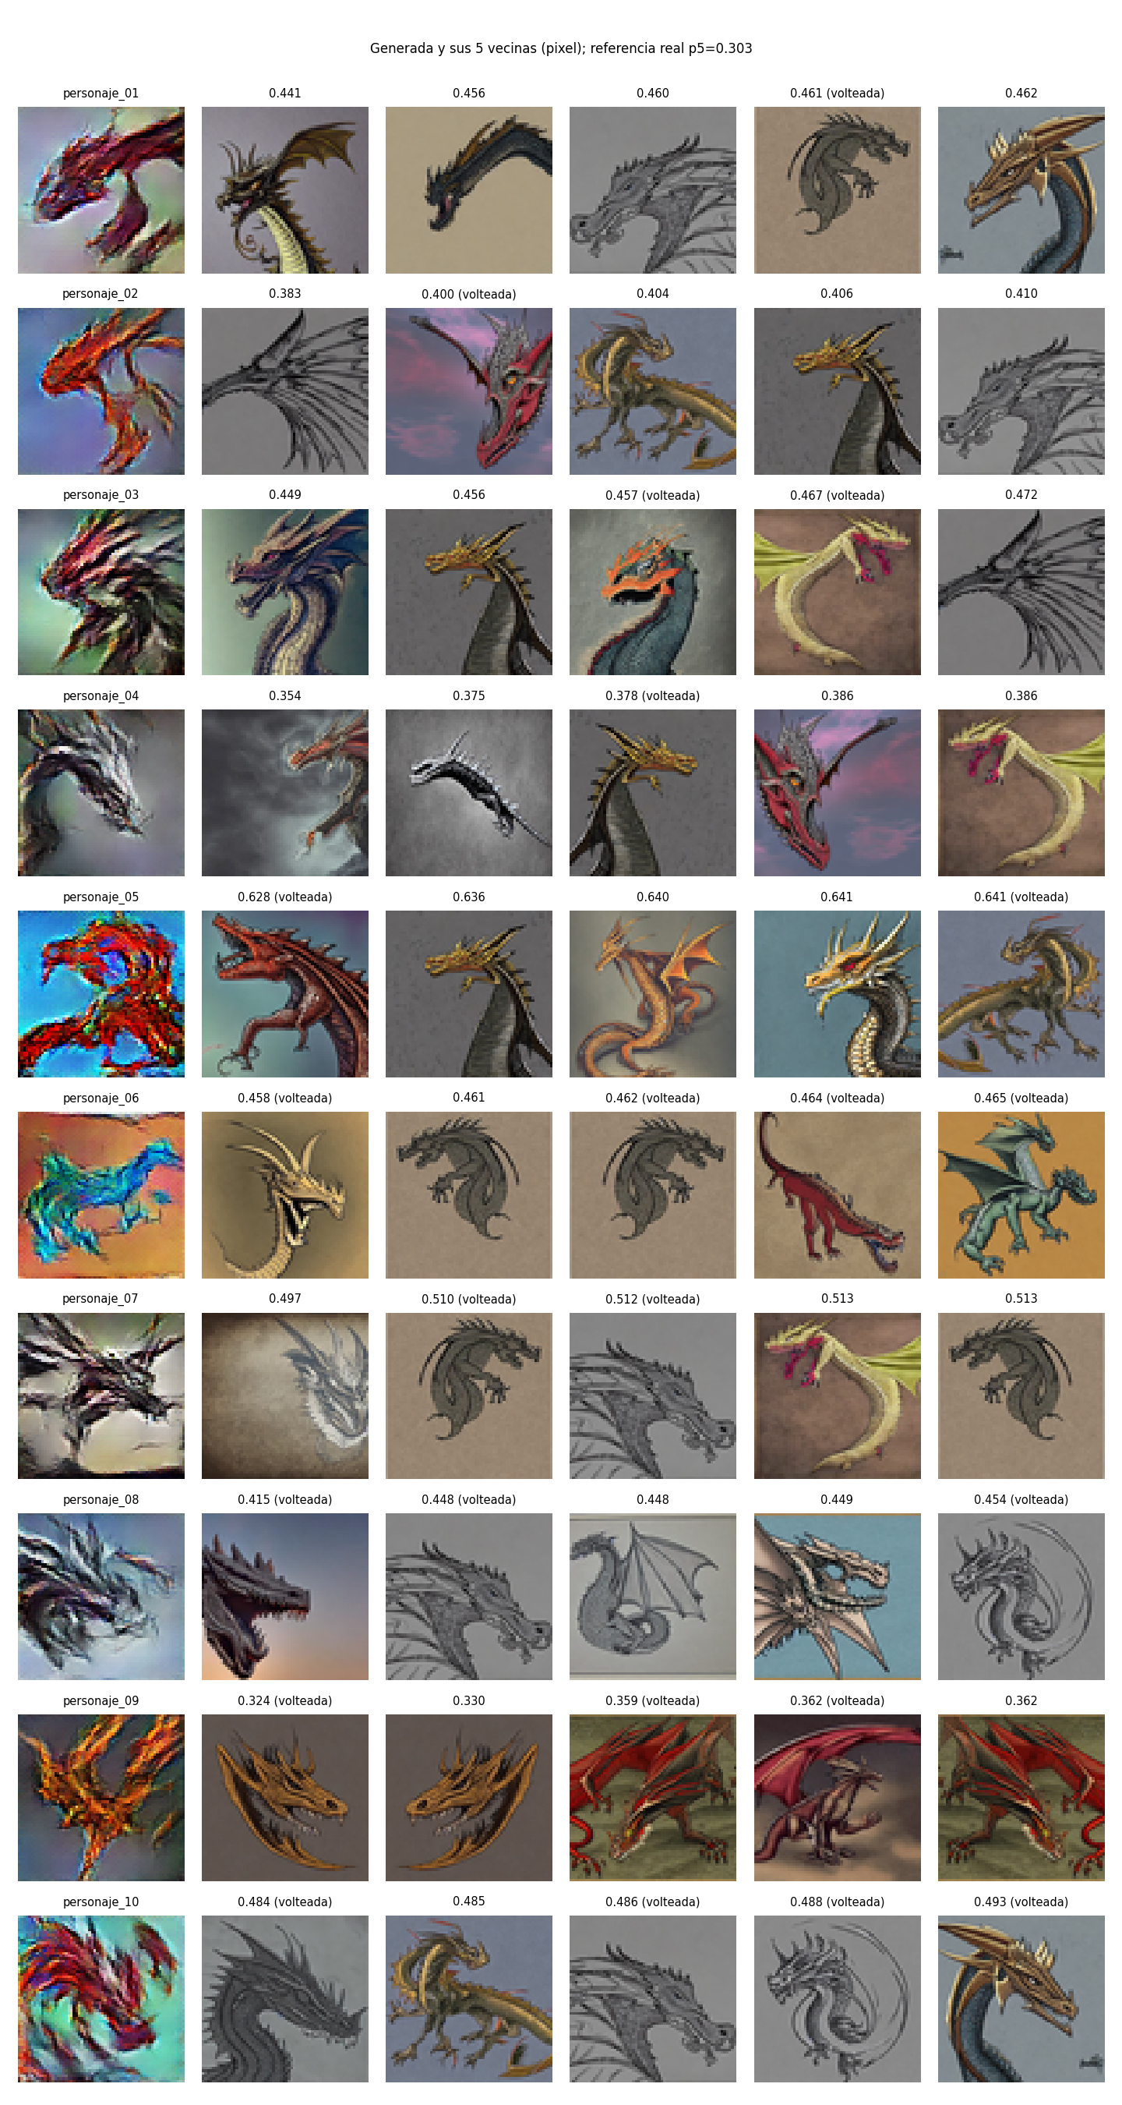
Anexo B. Vecinos más cercanos en píxeles
• Sin alertas: todos sobre el percentil 5 entre reales (0,303)
• El más cercano es Llama Dorada (09), a 0,324, por su fondo pardo

Slide 15
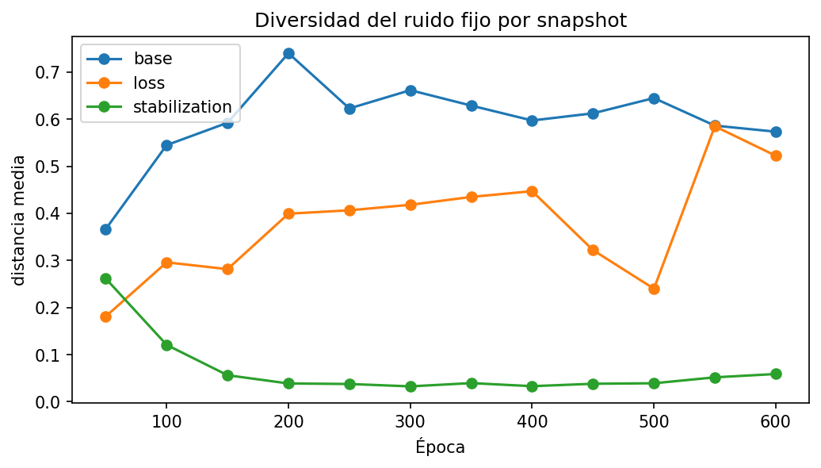
Anexo C. Diversidad del ruido fijo por época
• Distancia media entre las 16 muestras; cerca de 0 significa colapso

Slide 16
Anexo D. Uso de asistentes de IA
• Se usaron Codex y Claude Code para programar, revisar el dataset y documentar
• Detalle en README.md
• Ninguna imagen de la galería proviene de un generador externo

